Slide 1
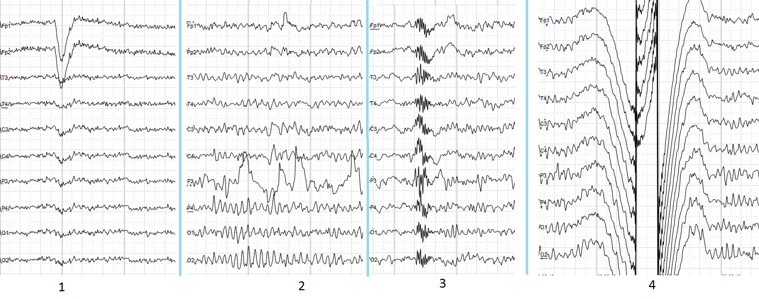
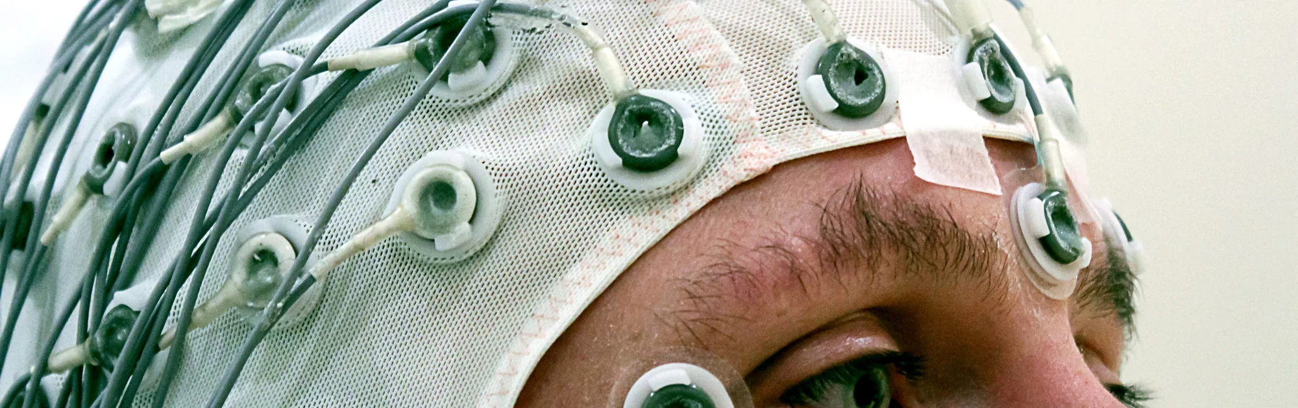
Delta i et EEG-eksperiment
Vil du se den elektriske aktiviteten til hjernen din live?
Ved å delta i vårt eksperiment vil du utføre noen enkle oppgaver på en datamaskin,
bidra til vitenskapen og tjene 250 kr i timen (Jekta gavekort). EEG er smertefri.
Vi ser etter deltakere med følgende egenskaper:
Alder 18–45 år;
Snakker norsk som førstespråk og engelsk flytende. Bortsett fra disse språkene kan deltakerne også snakke svensk og dansk, men ikke andre språk (utover noen få ord);
Ingen språkrelaterte lidelser, som f.eks. dysleksi.
Dersom du oppfyller disse kriteriene og ønsker å delta, vennligst kontakt Pablo på mail-adressen p.bernabeu@uit.no.
I de fleste tilfeller vil deltakelse innebære å gjennomføre flere økter over en måned,
med bonusutbetalingen på slutten.
Takk for din interesse i denne studien.

